Slide 1
프로젝트 보고서 스마트 팜
201708072 B반 차진우

Slide 2
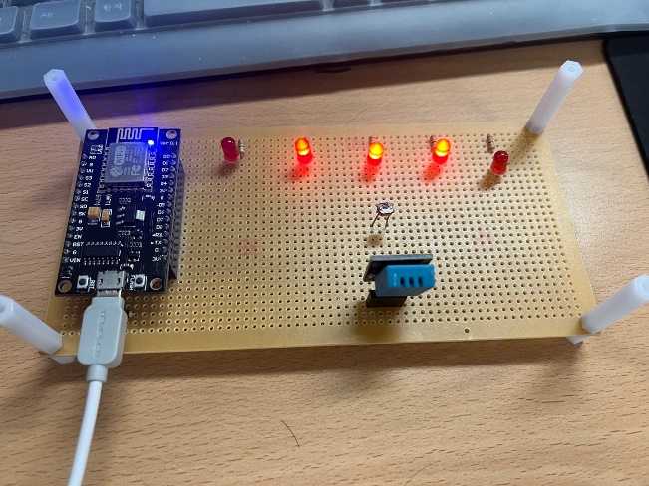
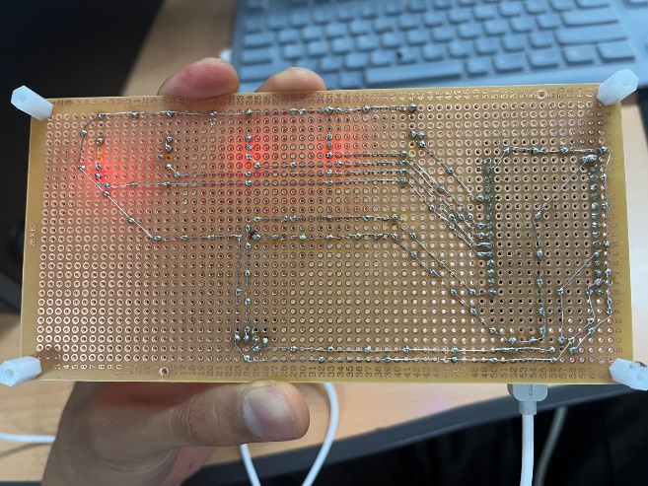
CDS 조도센서와 DHT11 온습도 센서를 이용하여 esq8266을 활용해 스마트 팜을 구현해보았습니다.
위와 같이 구현하였고 5개의 LED는 왼쪽부터 순서대로 환기팬, 보일러, 급수모터, 가림막, 전등 이벤트를 표현해 불이 점등이 되면 해당 이벤트가 실행되고 있는 것을 의미합니다. 각각 이벤트들의 핀 번호입니다.

Slide 3
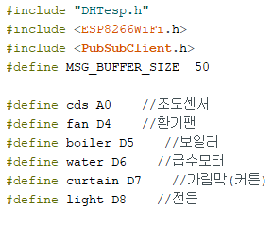
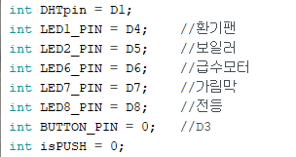
각각 이벤트들의 핀 번호입니다.

Slide 4

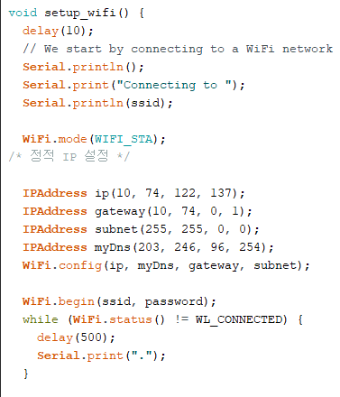
네트워크 설정입니다. 와이파이 아이디와 비밀번호 그리고 mqtt서버 주소를 브로커 서버로 설정하였습니다.
학교 네트워크로 연결하여 정적ip를 설정하였습니다.

